Slide 1
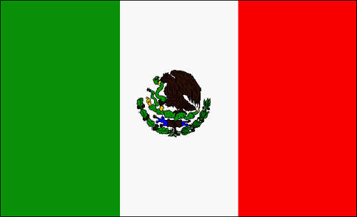
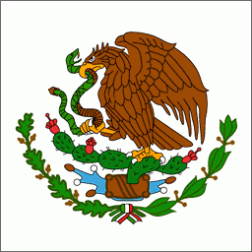
MEHIKA

Slide 2
Leži v vročem in severnem zmerno toplem pasu.
Je največja država Srednje Amerike.
Na severu meji na ZDA , na juguzahodu pa na Gvatemalo in Belize. Obkrožata jo še Tihi Ocean in Karibsko morje.
Povezuje preostale dele Srednje Amerike s severnoameriško celino.
Njeno glavno mesto je Ciudad de México.
Ima 1 958 201 km2 in šteje več kot 92 202 000 prebivalcev.
LEGA

Slide 3
SPLOŠNO O DRŽAVI
Uradno ime -Združene mehiške države
Glavno mesto-Ciudad de Mexico
Površina-1 958.201 km2
Število prebivalcev-več kot 92.202.000
Uradni jezik-Španski
Denarna enota-Mehiški pezo; 1 Mex$ = 100 centavov
Vera-92.6% katoličanov, 3.3% protestantov, 3.1% ateistov, 0.1% židov in 0.9% ostalih
Politična ureditev-Zvezna predsedniška republika
Gostota prebivalstva-46 prebivalcev/km2

Slide 4
PODNEBJE
Na S Mehike - subtropsko, puščavsko podnebje, na jugu pa tropsko
Deževna doba traja od maja do novembra
Na J je januarja povprečna temperatura okoli 25°, v juliju pa 28°C
Proti JZ je padavin vedno več.
Tierra caliente (vroča zemlja)
Sierra Madre (Sierra pomeni dolgo nazobčano gorsko verigo)
Tierra templada (topla zemlja)
Tierra fria (sveža zemlja)
Tierra helada (mrzla zemlja)
Števio padavin
Najvišja mesečna temperatura
Najnižja mesečna temperatura

Slide 5
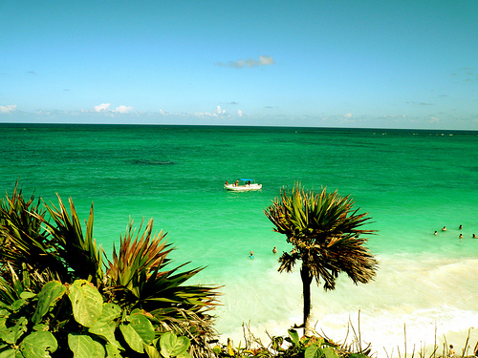
POVRŠJE
Mehika ima raznoliko pokrajino. Mehiško višavje sestavljajo visoke planot.Na zahodu in jugozahodu se raztezajo široke obrežne ravnice. Južno od vulkanske osi je dolina reke Balsas, ki ločuje Osrednjo planoto in planote Oaxaca, kjer so nekoč Azteki kopali svoje zlato.

Slide 6
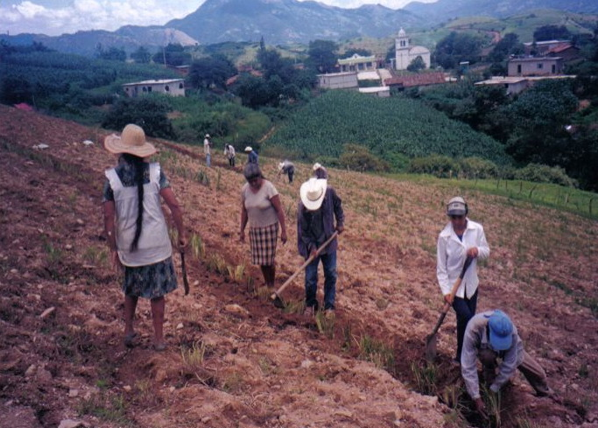
GOSPODARSTVO
RASTLINSTVO
Kljub resni ogroženost narave, Mehika ostaja ena izmed treh najbogatejših dežel s floro in favno.
Puščava in grmičasti predeli pa kljub suši vsebuje še vedno pravo bogastvo življenja.
Močvirnata področja zaradi urbanizacije izginjajo, z njimi pa tudi tamkajšnja flora.
V severni puščavi je pritlikava puščavska goščava, višje uspeva ostra trava in kakteje.

Slide 7
ŽIVALSTVO
S severa - vilorog in belorepi jelen, pume, kojoti in pekariji
Iz južne Amerike - pasavci, lenivci in mravljinčarji.
V tropskih gozdovih - jaguarji, papige in majovska sveta ptica kvecal.
V puščavi - puščavske želve, klopotače večih vrst.
V močvirskih predelih - čaplje, flamingi, pa tudi različne žabe,tapirja, mesojedca iz Južne Amerike,rakuna in tajro
Na obali - želve, v vodah Pacifika pa lahko vidimo kite, delfine, pa tudi cel kup raznovrstnih rib.
V Mehiki je tudi precej opic.

Slide 8
KMETIJSTVO
Pogoji za kmetijstvo so dokaj neugodni zaradi razgibanega reliefa in sušnih območij. Za domače potrebe gojijo koruzo, fižol in buče. Izvažajo kavo, sladkorni trst in bombaž.
Obstaja veliko nasprotje med majhnimi revnimi kmetijami in moderno opremljenimi, izvozno usmerjenimi plantažami. Na severu in v sredinskem delu je obvezno umetno namakanje polj. Hitro se razvijata tudi ribištvo in živinoreja.

Slide 9
INDUSTRIJA
Mehika je največji svetovni izvoznik srebra, izvaža pa še svinec, cink, baker in zlato. V začetku 20.stoletja je postala nafta najpomembnejše izvozno blago. V sedemdesetih letih so odkrili nafto in zemeljski plin v JV delu Mehike, na prehodu na polotok Jukatan.

Slide 10
ZGODOVINA
Predkolumbovska doba: na ozemlju današnje Mehike so pred špansko kolonizacijo živela različna indijanska plemena, začetki naselitve segajo 20.000 let pred Kristusom, prvo ljudstvo pa naj bi bili Olmeki, kasneje še Maji, Tolteki, Azteki, Zaboteki, Mixteki, Trique …
Posthispaniolska doba: bila je zelo burna, začne pa se leta 1519, ko je Hernan Cortez pristal na obali Mehike, v Vera Cruzu. V 19. stoletju se je po vojni z ZDA ozemlje Mehike močno skrčilo. Država je bila razglašena za neodvisno leta 1821 (16. september, dan neodvisnosti).

Slide 11
PREBIVALSTVO
55% Mehičanov je mesticev, 29% Indijancev, 15% pa belcev, 0.5% črncev in 0.5% ostalih.
Polovica prebivalstva je zgoščena med Guadalajaro in Veracruzom. 3/4 ljudi živi v mestih.
Čez S mejo se Mehičani skrivaj na veliko izseljujejo v Severno Ameriko.

Slide 12
NAČIN ŽIVLJENJA
Največji in najbolj znani prazniki: El grito (16. september), El dia de los muertos (2. november), El dia de la Virgen de Guadalupe (12.december).
Ljudje pogosto iščejo idole med raznimi umetniki in športniki. Najbolj priljubljeni športi so: nogomet, bikoborba in rokoborba »La luncha libre«, katere igralci postanejo pravi heroji.

Slide 13
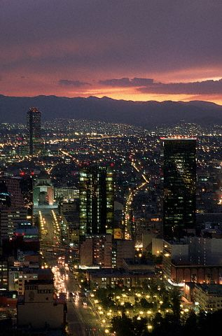
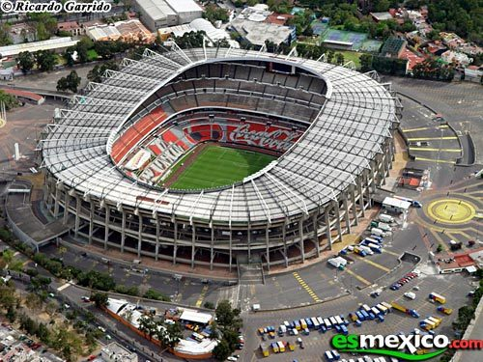
Ciudad de Mexico
Nekateri menijo, da je prestolnica Mehike največje mesto na svetu, saj ima približno 13.636.000 prebivalcev, ocene glede števila prebivalstva pa se gibljejo celo do 25 milijonov.
Ciudad de Mexico je nastal na mestu prestolnice nekdanje azteške države, ki je ležala ob jezeru v dnu kotline. Španci so jezero osušili in s tem pridobili prostor za širjenje mesta. Mesto ima številne probleme. Zgradbe v njegovem središču se ugrezajo v mehka tla. Mesto je eno najbolj onesnaženih mest na svetu, predvsem zaradi gostega prometa, številne industrije ter lege ne dnu kotline. Velik del doseljenega prebivalstva se bori za preživetje. Država sicer gradi cenena stanovanja, a še vedno precej doseljencev živi v barakarskih naseljih.

Slide 14
Viri:

